Slide 1

LA MOBILITÀ EDUCATIVA TRANSNAZIONALE: UN PONTE PER IL FUTURO DEI GIOVANI

Slide 2

CEFO: Centro Europeo Formazione e Orientamento
Chi Siamo
Il CEFO è un’associazione culturale nata nel 2008 con l’intento di
supportare i giovani nel processo di inserimento
nel mondo del lavoro.
La nostra mission è ORIENTARE e FORMARE i nostri soci circa
le opportunità formative e occupazionali
esistenti in Italia e all’estero.
PER AVERE MAGGIORI OPPORTUNITÁ E…
FARE SCELTE MIGLIORI!

Slide 3



CEFO:
Centro Europeo Formazione e Orientamento
Euro desk è una rete europea specializzata nel servizio di
informazione e orientamento per promuovere i programmi che
favoriscono la mobilità giovanile nell’ambito dell’Unione Europea
PUNTO LOCALE EURODESK
presso:
Università la Sapienza di Roma
Facoltà di Economia

Slide 4


Il CEFO in Cifre

Slide 5

IL PROGETTO PRINCIPALE DEL CEFO:
I Soggiorni studio per ragazzi:
“Un’esperienza di mobilità tra giovani, in un contesto altrettanto giovanile, il più delle volte internazionale che consente di creare nuovi contatti, conoscenza e integrazione in un mondo multiculturale”
Lavorare nei soggiorni studio in Italia e all’estero:
Un lavoro stagionale nel settore dell’accompagnamento e dei soggiorni studio rappresenta un’opportunità per acquisire conoscenze utili a livello personale, importanti anche per il proprio futuro professionale; se l’esperienza è all’estero, poi, diventa anche un ottimo modo per migliorare la conoscenza di una lingua straniera e nuove logiche e metodi di lavoro

Slide 6

Destinazioni 2016
ITALIA
Abruzzo
Basilicata
Calabria
Lazio
Sardegna (Baia Sardinia)
Sardegna (Costa Smeralda)
Toscana
REGNO UNITO
Londra
Brighton
Cambridge
Canterbury
Dundee
Edimburgo
Oxford
IRLANDA
Dublino
SPAGNA
Malaga
Barcellona
USA
New York
Los Angeles
FRANCIA
Nizza
Parigi
GERMANIA
Francoforte

Slide 7
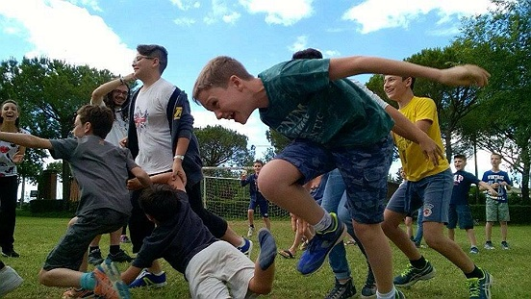

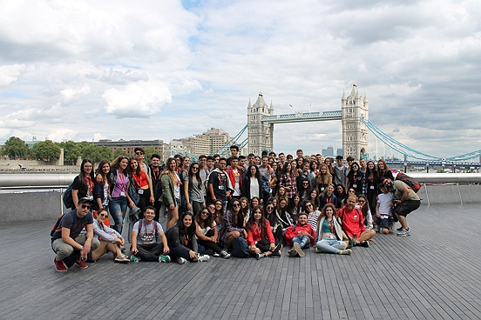
Fasce d’età
Fasce d’età dei ragazzi partecipanti:
IN ITALIA:
- 11 anni
11 - 14 anni
ALL’ESTERO:
14 - 20 anni

Slide 8
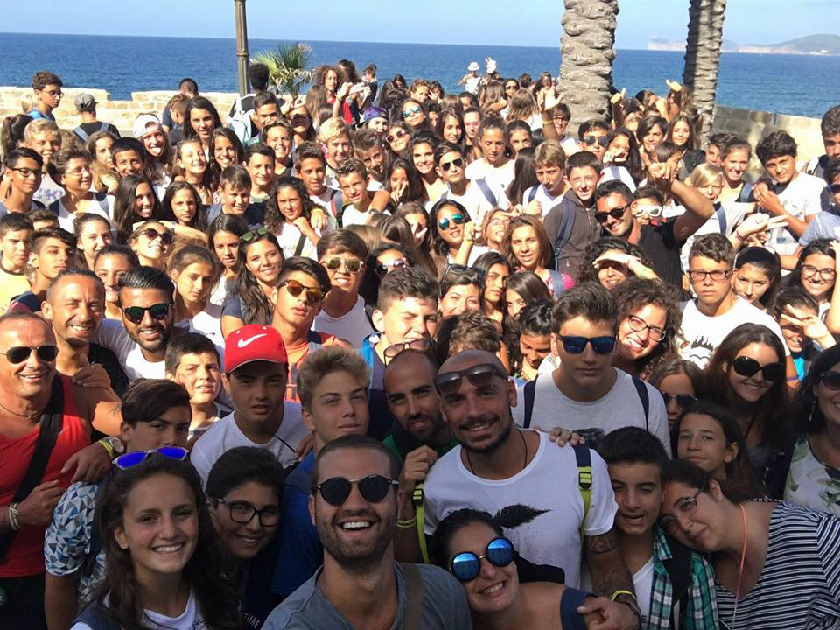
LO STAFF DI UNA VACANZA STUDIO…
Quali le posizioni aperte???
Figure professionali:
Coordinatori
Capo-animatori
Group Leader (accompagnatori)
Insegnanti d’inglese
Istruttori sportivi
Medici iscritti all’albo
Infermieri professionali
Assistenti diversamente abili

Slide 9
Le fasi del progetto
Selezione
Formazione
Assegnazione Soggiorni
Il soggiorno
Incontri di Verifica

Slide 10

Selezione
PRESELEZIONE: SCREENING DEI CURRICULA
Requisiti:
Età compresa fra i 21 e i 35 anni per i soggiorni in Italia;
Età compresa fra i 23 e i 35 anni per i soggiorni all’estero;
Diploma di scuola secondaria superiore;
Disponibilità minima di 15 giorni consecutivi nel periodo estivo;
Elementi preferenziali:
Laurea;
Conoscenza di una o più lingue straniere;
Esperienze lavorative all’estero;
Esperienze pregresse nel settore (es. attività di volontariato sociale con minori);
Disponibilità per più turni consecutivi
SELEZIONI: COLLOQUIO CONOSCITIVO
Vengono effettuati solo colloqui presenziali.
Il candidato per i soggiorni all’estero dovrà sostenere sia il colloquio
in italiano che in lingua inglese.

Slide 11


Formazione
FORMAZIONE:
Lezioni frontali
Esercitazioni pratiche
Video-formazione
Questionario di verifica
CONTENUTI:
Norme aeroportuali
Organizzazione del soggiorno
Ruoli e mansioni
Regolamento
Obblighi dello staff sanitario
Possibili problemi e proposte di soluzioni
Tecniche di animazione
Attività di team-building

Slide 12

Assegnazione Soggiorni
L’assegnazione dei soggiorni avviene a partire dalla seconda metà di giugno.
CRITERI DI ASSEGNAZIONE
Il soggiorno viene assegnato in accordo a una serie di criteri:
Compatibilità con il profilo ricercato;
Idoneità per l’Italia o per l’estero;
Disponibilità di periodo;
Città di provenienza;
Conoscenza di una seconda lingua straniera
INFORMAZIONI PRE-PARTENZA
Creazione del Team e minicorso;
Informazioni circa il viaggio e la struttura ospitante;
Regolamento CEFO e norme aeroportuali;
Colloquio telefonico pre-partenza

Slide 13



Il Soggiorno
ASSISTENZA
Assistenza aeroportuale
Reperibilità telefonica per partenze e rientri (Tour Operator)
Assistenza telefonica 24h su 24 e 7 giorni su 7 (Ufficio del Personale)
Consulenza psicologica per problemi in soggiorno (Psicoterapeuta CEFO)

Slide 14



Incontri di Verifica
AL RIENTRO
Questionari di valutazione;
Incontri di verifica di gruppo;
Colloqui individuali telefonici o presso il nostro ufficio

Slide 15



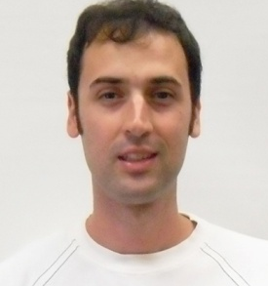
Testimonianze
Group Leader/Insegnante d’inglese in SARDEGNA – ragazzi dagli 11 ai 14 anni
Liliana: “Inizialmente avevo qualche preoccupazione, perché era la mia prima esperienza. Non sapevo cosa aspettarmi e non conoscevo nessuno. Le paure sono svanite subito; mi sono trovata in un ambiente amichevole. Ho conosciuto persone fantastiche che ora considero come una seconda famiglia”
GIORGIA P.
24 anni
Studentessa
CITTÀ: Teramo
LILIANA D.
27 anni
Traduttrice
CITTÀ: Messina
Capoanimatrice in SARDEGNA– ragazzi dagli 11 ai 14 anni
Giorgia: “Quando ti ritrovi a lavorare in una vacanza studio e, magari al terzo giorno, hai un attimo per guardarti allo specchio, ti guardi e ti dici: "Santo cielo, mi hanno sbattuta fuori dal mondo!". Scoprire poi, in un'esplosione di meraviglia, che dentro quella dimensione tu puoi sentire tutta la potenza e l'energia del mondo...beh, ti fa sentire invincibile e incredibilmente felice.”
Group Leader a NEW YORK– ragazzi dai 16 ai 22 anni
Ettore: “Quest’esperienza mi ha cambiato la vita. Mi sono sentito finalmente gratificato lavorativamente e ho aumentato la fiducia nelle mie capacità. Un’esperienza elettrizzante!”
MARIKA C.
28 anni
Professoressa
CITTÀ: Varese
ETTORE M.
25 anni
Inoccupato
CITTÀ: Roma
Coordinatrice in SCOZIA – ragazzi dai 14 ai 19 anni
Marika: Questo è il mio terzo anno di soggiorni all’estero e il primo come coordinatrice. È sempre un’esperienza intensa, divertente e stimolante, che mi ha fatto crescere personalmente e professionalmente e di cui non riesco a fare a meno per ricaricarmi dopo un anno di intenso lavoro.”

Slide 16

Grazie per l’attenzione
CEFO – Centro Europeo Formazione e Orientamento
Presso l’ Eurodesk del Centro di
Documentazione Europea
Via Castro Laurenziano, 9 – 00161 Roma (RM)
TEL 06/49766889
FAX 06/62201307
E-mail: ceforoma@gmail.com
Sito: www.cefo.it
http://www.facebook.com/cefo.roma
http:/www.linkedin.com/pub/cefo-roma/84/92a/b56

